Slide 1
ИЗСЛЕДВАНЕ ТЕЖЕСТТА НА АТЕРОСКЛЕРОТИЧНИТЕ ИЗМЕНЕНИЯ НА ПЕРИФЕРНИТЕ КРЪВОНОСНИ СЪДОВЕ ПРИ ДИАБЕТИЦИ
УНИВЕРСИТЕТ „ПРОФ. Д-Р А. ЗЛАТАРОВ“ БУРГАС
ПРОЕКТ № НИХ – 444/2020 (2-ра година)

Slide 2
РАБОТЕН КОЛЕКТИВ: Ръководител: проф. д-р Валентин Константинов Василев, дм
Членове:
Доц. Диляна Тодорова Звездова
Доц. д-р Сашка Ангелова Михайлова – Микова
Доц. д-р Ася Андрианова Консулова-Кирова, д.м.
Гл.ас. Варвара Андонова Панчева, д.м.
Гл.ас. Соня Костадинова Ненчева, д.м.
Гл.ас. д-р Ваня Красимирова Георгиева
Ас.д-р Ивайло Антонов Хаджиев
8. Радка Станчева Жекова, , РСНЦ „Диабетни грижи“ Бургас
9. Мартин Георгиев Кръстев, стажант, специалност МРЕ
10. Златина Петрова Желева, стажант, специалност МРЕ
11. Марина Иванова Тагавова, стажант, специалност МРЕ,
12. Десислава Стоянова Атанасова, стажант, специалност МРЕ

Slide 3
ЦЕЛИ:
1.Установяване на тежестта на атеросклеротичните изменения на периферните кръвоносни съдове при пациенти със ЗД, чрез профилактични и скринингови изследвания;
2.Проследяване развитието на периферна артериална оклузивна болест (ПАОБ) при прилагането на навременно лечение по най-добрите медицински стандарти в зависимост от стадия на установените процеси.
3. Контрол на рисковите фактори за атеросклероза и захарен диабет, съответно медикаментозно и с промяна в начина на живот на пациента.
4. Навременната диагностика на начеващите атеросклеротични изменения дори в зародиш – установяване на задебеляване на интима-медия комплекса на артериите на долните крайници, установяване на атеросклеротични плаки, стенози или тромбози.
5. Инвазивно интервениране при нужда с цел запазване на кръвоснабдяването и виталността на долните крайници.
6.Повишаване осведомеността на пациентите за характера на заболяването им, усложненията и рисковете, свързани с него.

Slide 4
ЗАДАЧИ:
1 Конструиране на математически модел на абстрактен кръвоносен съд
2.Извършване на скрининг за болест ПАОБ и други усложнения на диабета, свързани с долните крайници на пациенти със Захарен диабет
3.Изработване на методика и алгоритъм на лечение при пациенти с изразени атеросклеротични промени в артериите на долните крайници в две насоки:
- При субклинични, нехемодинамично значими лезии
- При клинично изявена ПАОБ с хемодинамично значими лезии
4. Провеждане на обучения на пациенти със Захарен диабет с цел даване яснота на проблема и обучение за грижите, които могат да полагат самостоятелно.
5.Тясна работа със специалисти от различни клинични специалности, занимаващи се активно с проблемите, свързани със ЗД. Създаване на лесни за разбиране и прилагане напътствия с цел навременното разпознаване на съдово-дегенеративните усложнения при ЗД и своевременното насочване на пациента към правилната интервенция или лечение

Slide 5
ОСНОВНИ РЕЗУЛТАТИ:
Закупена е апартура (преносим сонограф с окомплектовка за съдова диагностика) за извършване на скринигови изследвания и проследяване на лекуваните пациенти с възможности за:
изследване на оксигенацията на тъканно ниво и на сатурацията на кръвта
измерване на твърдостта/резистентността на артериите.
изобразяване на пулсовата вълна на магистралните артерии, позволяващо да се правят заключения за състоянието на кръвоносния съд – евентуално наличие на стенози или тромбози.
Закупената апаратура на стойност 8340 лв. е въведена в експлоатация и е проведено обучение на членове от екипа за работа с нея от фирмата доставчик на 19.11.2021г.
Получените резултати кореспондират с Цели 1, 2 и 4 от поставените в проекта цели.

Slide 6
ОСНОВНИ РЕЗУЛТАТИ:
Изработена е методика и алгоритъм за лечение на пациенти с атеросклеротични промени в артериите на долните крайници в две насоки:
При субклинични, нехемодинамично значими лезии
При клинично изявена ПАОБ с хемодинамично значими лезии
Получените резултати кореспондират с Цели 2, 4 и 5 от поставените в проекта цели.
Изработена и апробирана е анкетна карта за проучване тежестта на рисковите фактори за поява на атеросклеротични изменения на периферните кръвоносни съдове при диабетици
Получените резултати кореспондират с Цел 3 от поставените в проекта цели.

Slide 7
ОСНОВНИ РЕЗУЛТАТИ:
Изработена е информационна брошура за пациенти с диабет относно усложнението ПАОБ (Периферна артериална обструктивна болест).
Получените резултати кореспондират с Цел 6 от поставените в проекта цели.
Изработен е технически фиш с практико-приложни насоки за скрининг, профилактика, превенция и лечение на периферната артериална съдова болест и диабетното стъпало като усложнение от захарния диабет.
Получените резултати кореспондират с Цели 1,2,3,4,6 от поставените в проекта цели.

Slide 8
Участие в научни форуми:
Участие с доклад в заключителния етап във връзка с юбилея „100 години от откритието на инсулина”, международен форум гр.Бургас.
Участия в инициативите и в заключителния етап във връзка с юбилея „100 години от откритието на инсулина”, организирани от РСНЦ Диабетни грижи Бургас по инициатива на „Синият кръг на надеждата и в Република България - 2012 г.”, в съответствие с програмата „ Доброволци, пациенти и лекари – обединени срещу диабета”.

Slide 9
Публикации и доклади, публикувани в научни издания, реферирани и индексирани в световноизвестни бази данни с научна информация (Scopus; Web of Science)
А. Научни публикации, публикувани в издания с импакт ранг SCOPUS
Vasilev, V., Kr. Atanassov, E. Sotirova, Generalized Net Model of the Arterial Supply of the Upper Limb of the Vascular System, Studies in Computational Intelligence, Electronic ISSN 1860-9503, Print ISSN 1860-949X, Springer, Cham. 2021 [под печат]
K. Atanassov, A. Shannon, E. Sotirova, V. Vasilev, S. Sotirov, Generalized Net Model for Collecting, Evaluating and Including of Facts in the Educational Content, Studies in Systems, Decision and ControlVolume 379, Pages 341 – 348, 2021

Slide 10
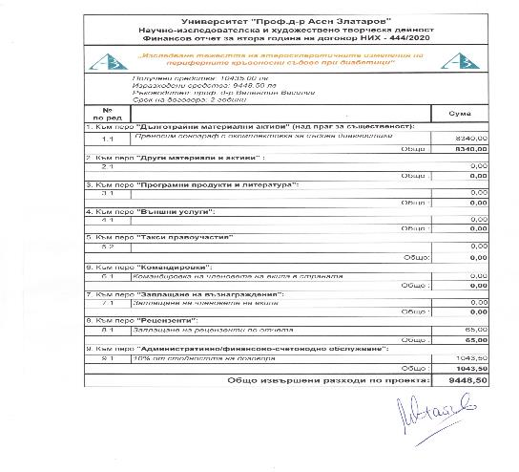
Финансови разходи:

Slide 11
БЛАГОДАРИМ ЗА ВНИМАНИЕТО!

